Slide 1


eBOOK
Este projeto, foi desenvolvido para a unidade curricular de Arquitetura de Informação para a Web e Dispositivos Móveis, tem como objetivo criar um serviço com uma página web e uma aplicação mobile.
Este projeto pretende mostrar a criação de um serviço que chama-se “Ebook” que ira permitir aos utilizadores, comprarem ou escreverem livros , com possibilidade de utilização em leitores de livros digitais.
Os utilizadores deste serviço também puderam dar feedback e dar as suas opiniões sobre os livros que compram, ou sobre livros escritos sobre outros utilizadores.
Ambas as aplicações tanto mobile como web terão ambas as mesmas funcionalidades.
A036976 - Diogo Silva
IPMaia, 09/01/2023

Slide 2
Índice
Sobre o serviço
SiteMap – Web
SiteMap – Aplicação mobile
HomePage
Login/Registar
Login/Registar – Registar
Login/Registar – Login
Pesquisa
Todos os livros
página sobre o livro
Compra de livros
Perfil do utilizador
Editar perfil
Zona para escrita de livros/Textos
Definições
Características técnicas
Segurança
Ferramentas utilizadas
Conclusão

Slide 3
Sobre o serviço
Este serviço tem como objetivo, oferecer a possibilidade de comprar versões digitais de livros, e oferecer a possibilidade de puder ler em dispositivos moveis ou em dispositivos fixos.
Um diferencial deste serviço é a possibilidade do utilizador escrever os seus próprios livros ou textos e puder torná-los públicos para qualquer utilizador deste serviço puder ler e caso ache conveniente fazer comentários.
Este serviço tem como objetivo funcionar também em leitores de livros digitais.

Slide 4
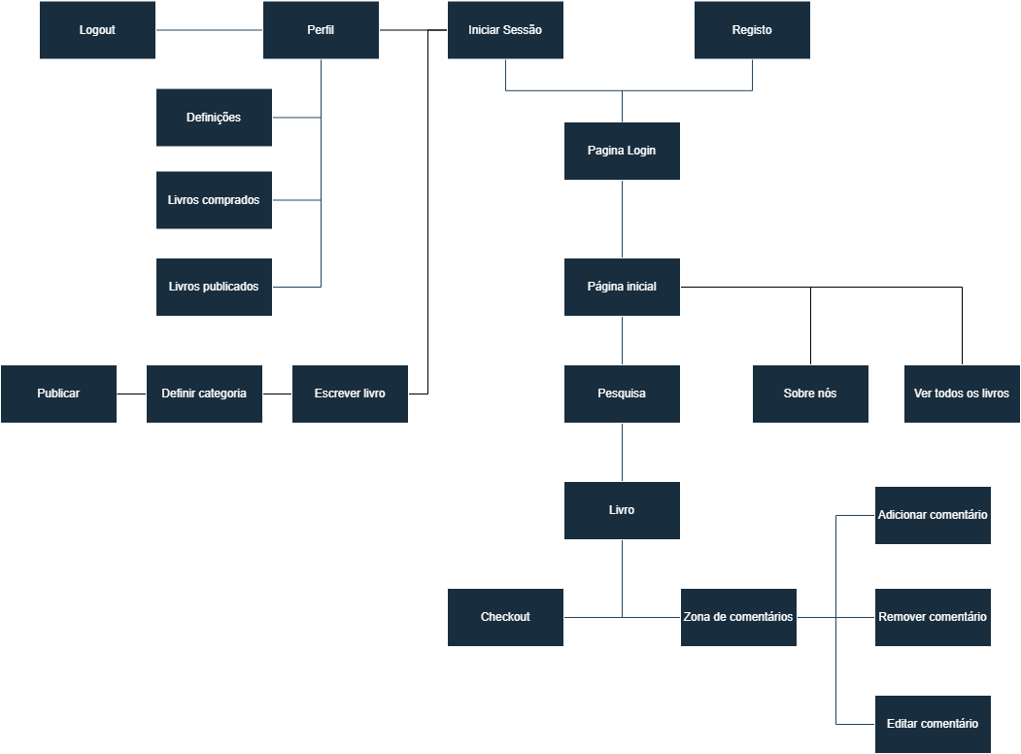
SiteMap - Web
Quando um utilizador acede à Plataforma web, entra na página inicial, aqui o utilizador pode ver os livros mais populares na Plataforma.
A partir da página incial o utilizador pode realizar a pesquisa sobre livros utilizando a barra de pesquisa ou as categorias, ou tambem pode ver todos os livros que existem na Plataforma.
Caso o utilizador use a pesquisa os resultados apareceram num menu dropdown, a mostrar o nome e autor do livro.
Se o utilizador preferir ver todos os livros, estes irão aparecer em forma de grelha com 5 livros por linha a mostrar as respetivas capas.

Slide 5
SiteMap - Web
Quando o utilizador selecionar o livro que deseja ver, ira mostrar a página sobre o livro, onde são apresentadas informações sobre o livro(Titulo, autor, classificação, categorias e uma sinopse), nessa página existe a opção para comprar o livro e uma zona chamada de feedback onde os utilizadores podem fazer comentários sobre o livro em questão.
Em relação aos comentários decidi deixar para qualquer um fazer porque o utilizador pode ja ter realizado a leitura de um livro na sua forma fisica e pode querer tornar a sua opinião publica.

Slide 6
SiteMap - Web
Devido ao objetivo deste serviço ser apenas a venda da versão digital de livros, e de modo a ser mais Seguro, quando uma compra é realizada o livro fica disponível para leitura no perfil do utilizador.
Os utilizadores tambem podem escrever os seus próprios livros ou textos atraves de uma opção que se encontra na homepage que fica disponível apos o login.
Em relação ao registo e ao login do utilizador ambos fazem uso de um captcha de forma a melhorar a segurança.

Slide 7
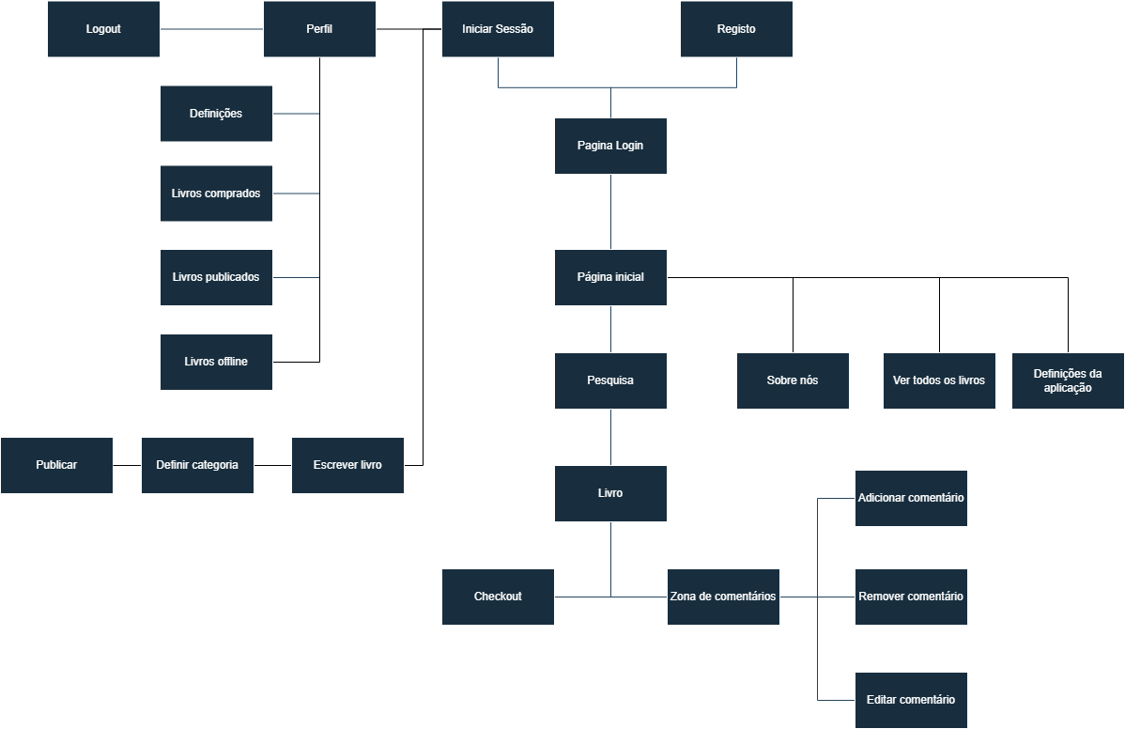
SiteMap – Aplicação mobile
Em relação ao sitemap para a aplicação mobile sera semelhante apenas com mais algumas páginas, sendo estas devido ao dispositivo móvel ter bateria e por vezes ter um acesso a internet limitado.
Na zona do perfil existe uma opção para livros offline, onde estão livros que foram comprados pelo utilizador e o mesmo transferiu para o seu dispositivo móvel para puder ler sem uma conexão à internet.
Existe uma secção de definições onde o utilizador pode encontrar definições como limite de taxa de download e de upload e alteração do brilho e ativar o modo leitura.

Slide 8
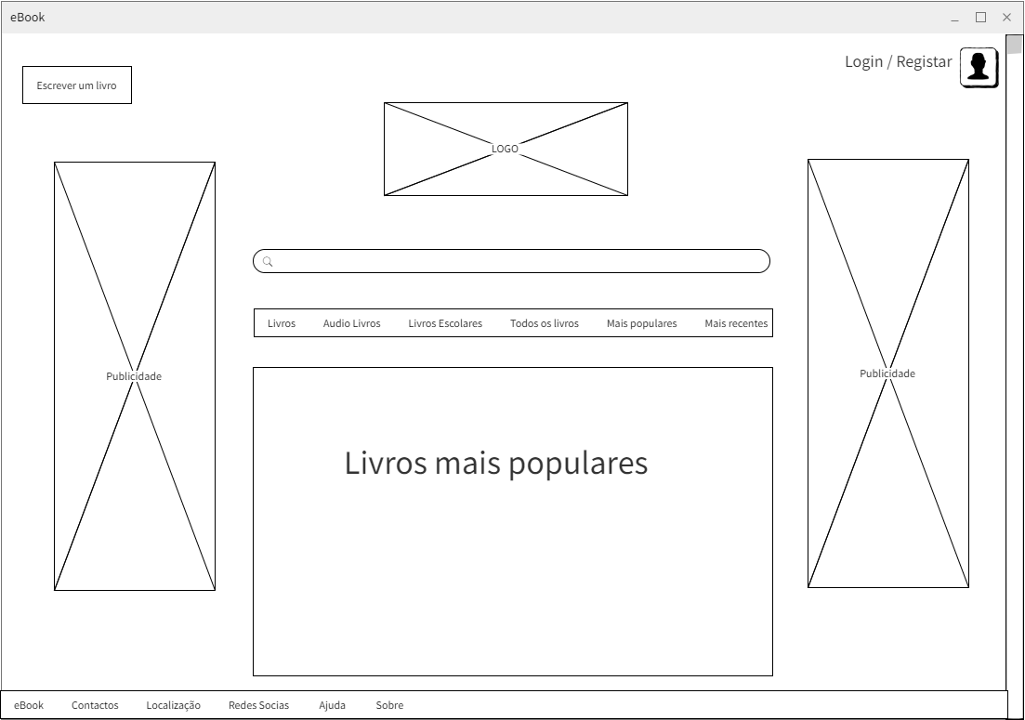
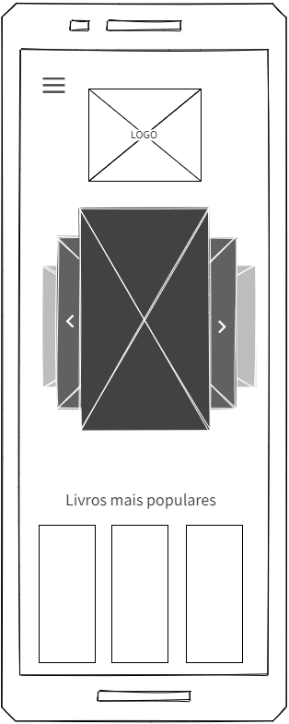
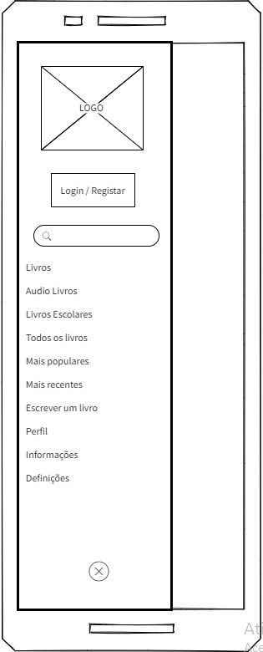
HomePage
Quando o website ou a aplicação é iniciado pela primeira vez, não é esperado existir nenhuma conta com login efetuado, devido ao tamanho do ecrã dos dispositivos fixos, é apresentada a página inicial e as opções para navegar no site, enquanto nos dispositivos moveis, como o ecrã é mais pequeno decidi quando a aplicação é iniciada caso não haja nenhuma conta com o login efetuado, são apresentados os livros mais populares e as opções para navegar na aplicação encontram-se num menu do tipo hamburger. Caso o utilizado não esteja logado o mesmo não pode realizar compras.

Slide 9
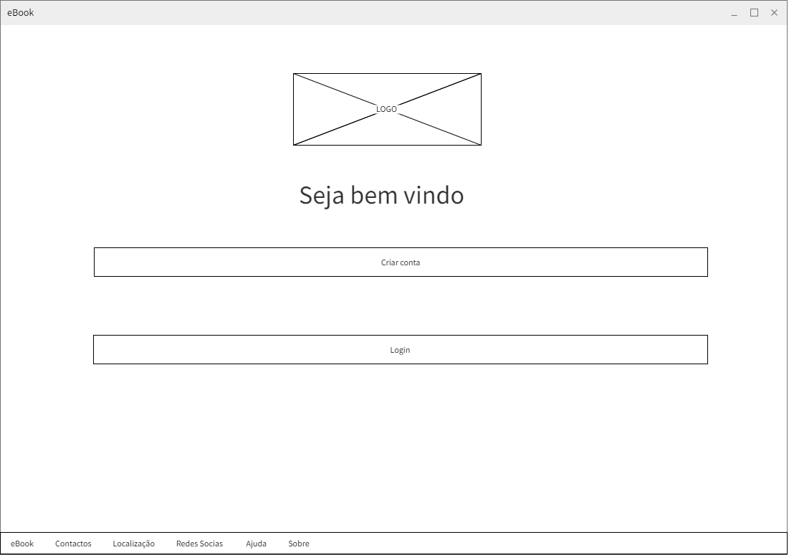
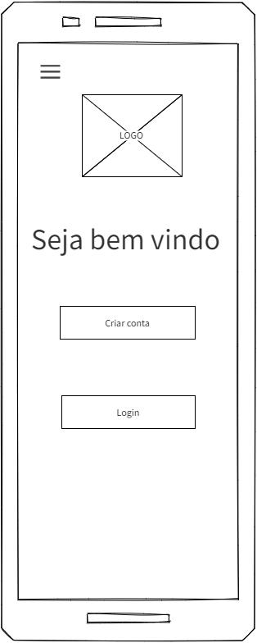
Login/Registar
Quando o utilizador pretender criar conta ao realizar login, pode faze-lo utilizando o botão que encontra-se na homepage de Login/Registar e será reencaminhado para esta página onde pode escolher entre login e criar conta.
Decidi criar esta página, de forma a deixar o website mais interativo e mais simples.

Slide 10
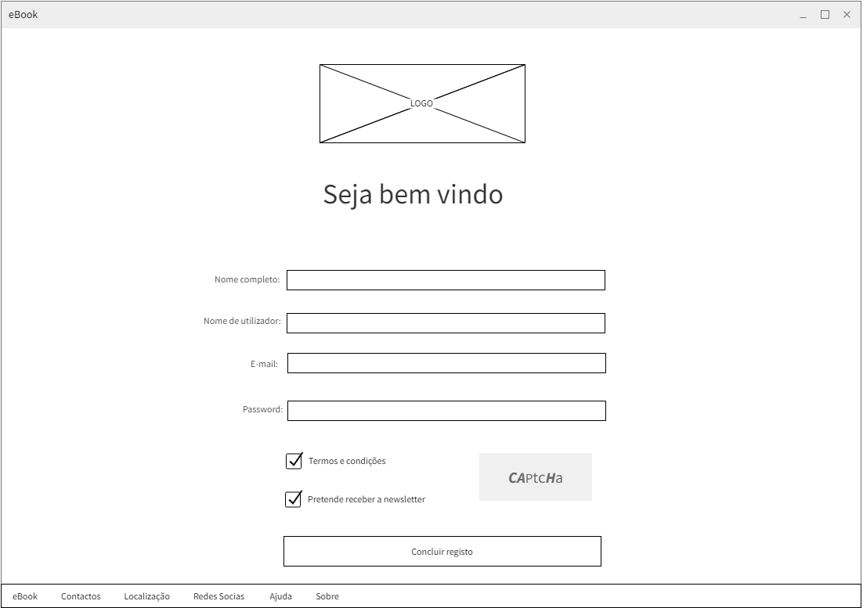
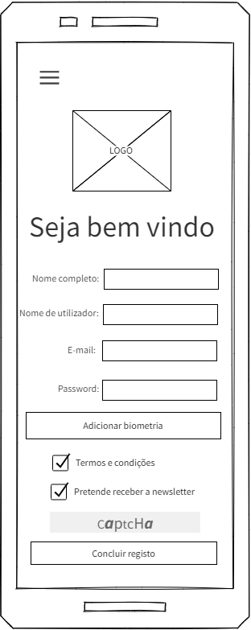
Login/Registar - Registar
Quando o utilizador seleciona a opção de registar é reencaminhado para esta página, os parâmetros que considerados para a criação de uma conta neste website, são o nome completo, nome de utilizador, e-mail e password.
O utilizador é obrigado a aceitar os termos e condições, caso o mesmo os queira ler apenas tem clicar sobre o texto que será redirecionado para uma página web onde os poderá ler.
Caso o utilizador pretenda receber a newsletter existe uma “checkbox” que o utilizador pode selecionar, a “newsletter será enviada para o endereço de e-mail que o utilizador introduzir.
Existe uma pequena diferença entre a versão web e mobile que é a opção de adiciona a biometria, esta opção existe devido aos dispositivos mobile terem sensores que permitem utilizar como por exemplo a impressão digital para login.

Slide 11
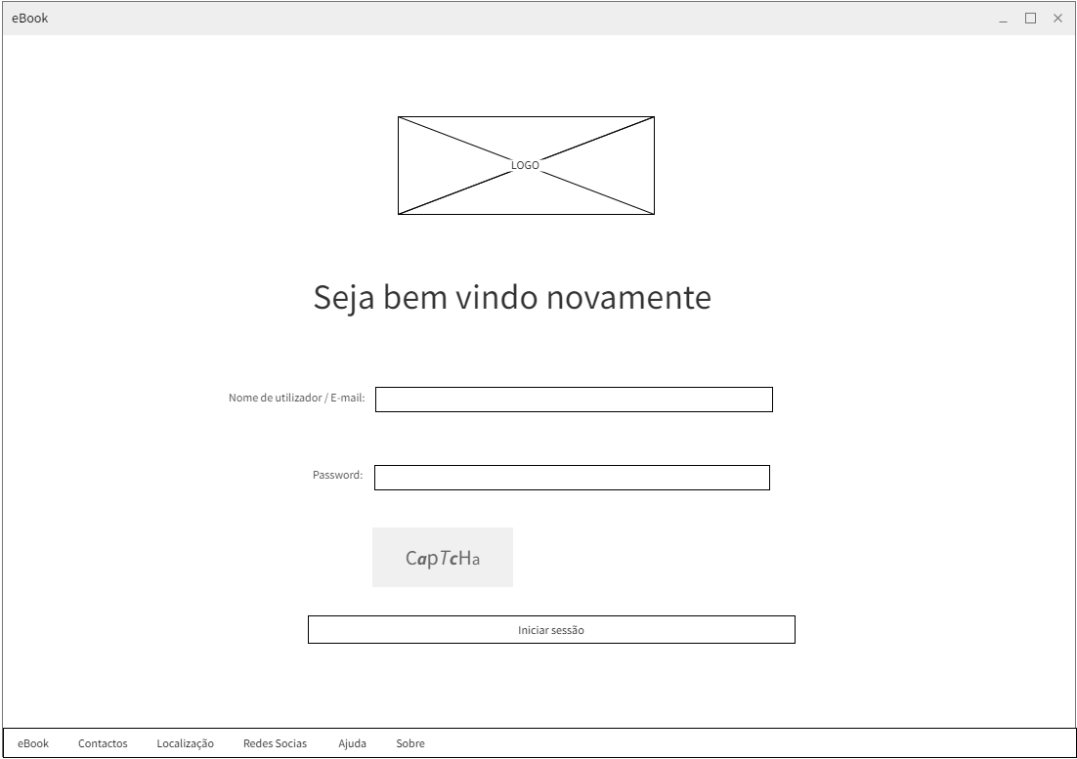
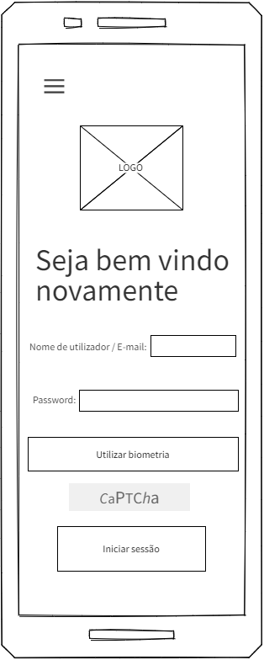
Login/Registar - Login
Quando o utilizador seleciona a opção de login é reencaminhado para esta página, onde ira ter de introduzir o seu nome de utilizador ou e-mail e a sua password para ter acesso ao website.
Como na zona de registo, na versão mobile existe a possibilidade de realizar o login utilizando biometria.

Slide 12
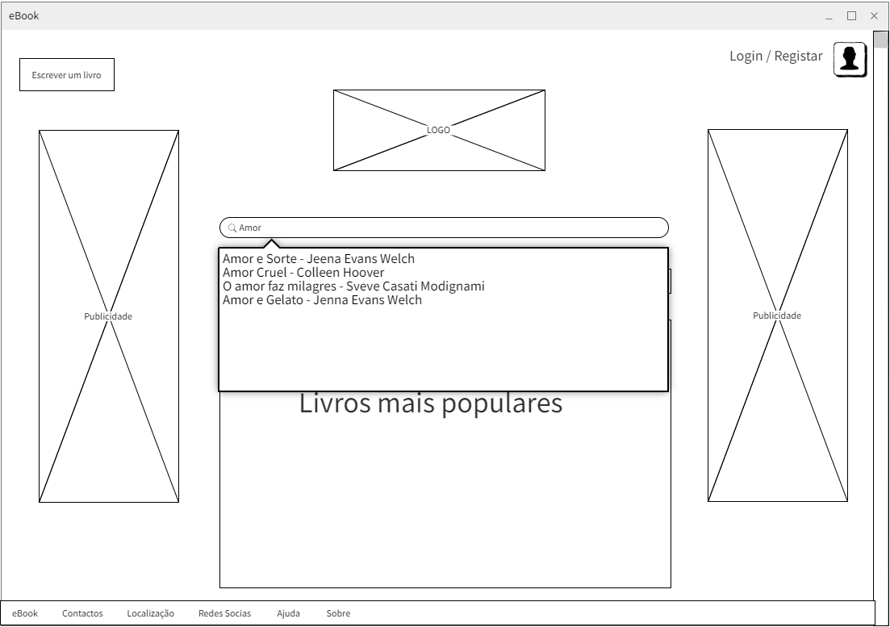
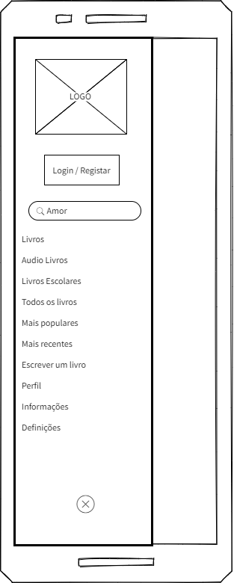
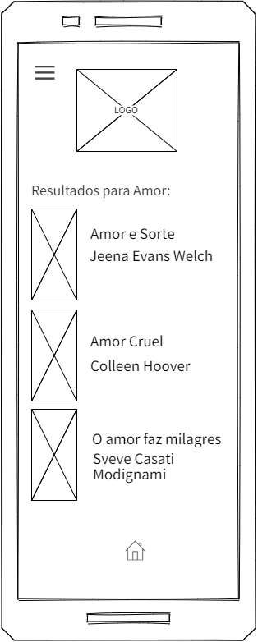
Pesquisa
Na página inicial o utilizado tem uma barra de pesquisa, os resultados da pesquisa são apresentados sempre que o utilizador insere algum caracter…
Devido ao tamanho da tela dos dispositivos moveis apenas aparecem 3 resultados de cada vez, enquanto no browser aparece em lista e devido a isso conseguem aparecer muitos mais resultados.

Slide 13
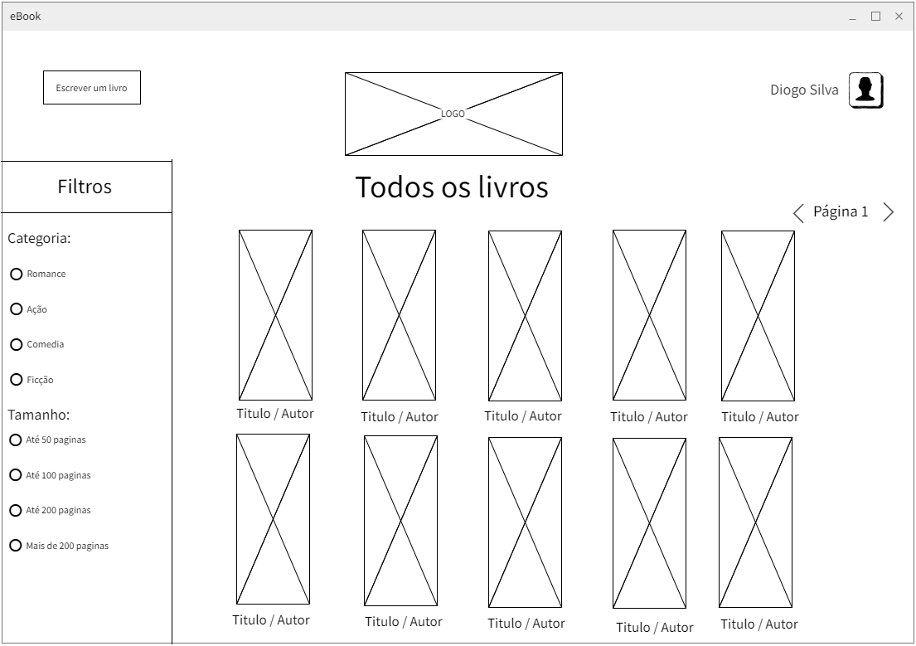
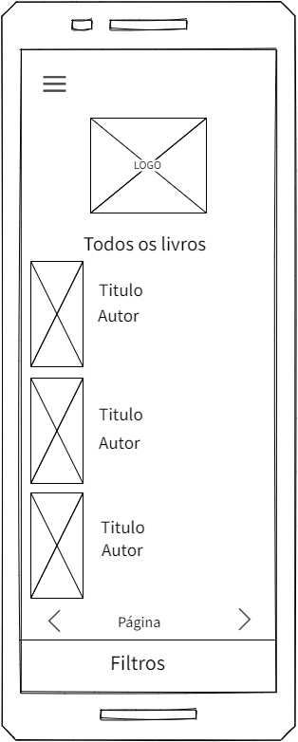
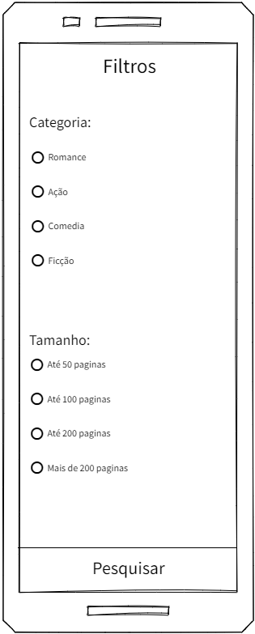
Todos os livros
Nesta página o utilizador poderá ver todos os livros que tem no website/aplicação, devido ao tamanho da tela aparece uma quantidade de livros diferentes, e no website, é possível ter acesso aos filtros no lado esquerdo da tela, enquanto na aplicação existe uma opção para colocar os filtros.

Slide 14
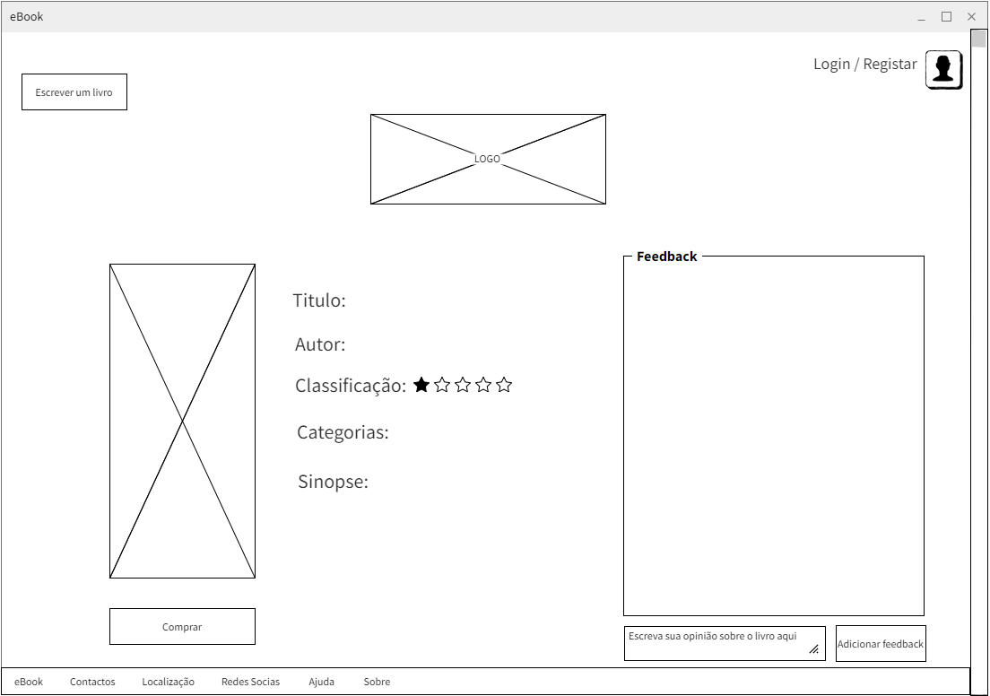
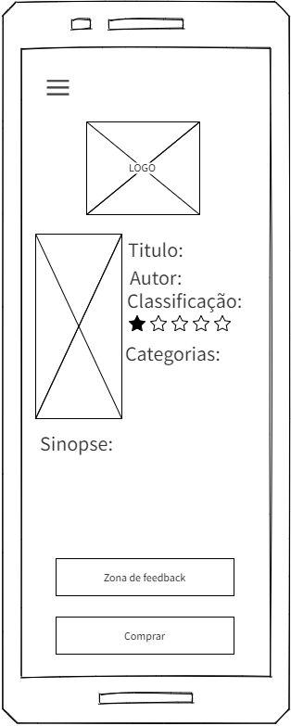
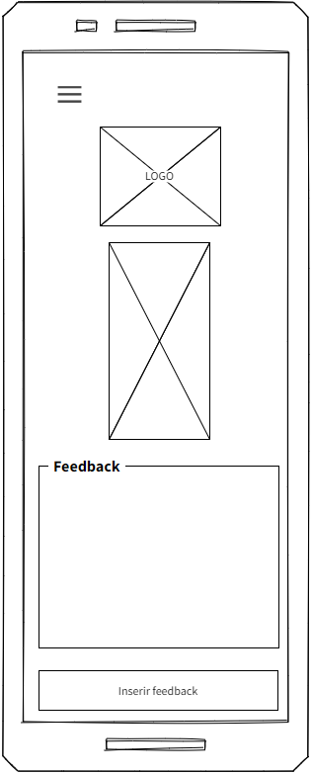
página sobre o livro
Esta é a página que mostra as informações sobre o livro e permite a compra do mesmo, aqui é apresentado a capa do livro, algumas informações sobre o livro(titulo, autor, classificação(em estrelas), categorias e sinopse).
Existe uma zona de feedback, onde qualquer um pode comentar o livro, mas caso o comentário tenha sido feito por um utilizador que já tenha lido o livro esse comentário fica identificado, que foi realizado por alguém que já leu.

Slide 15
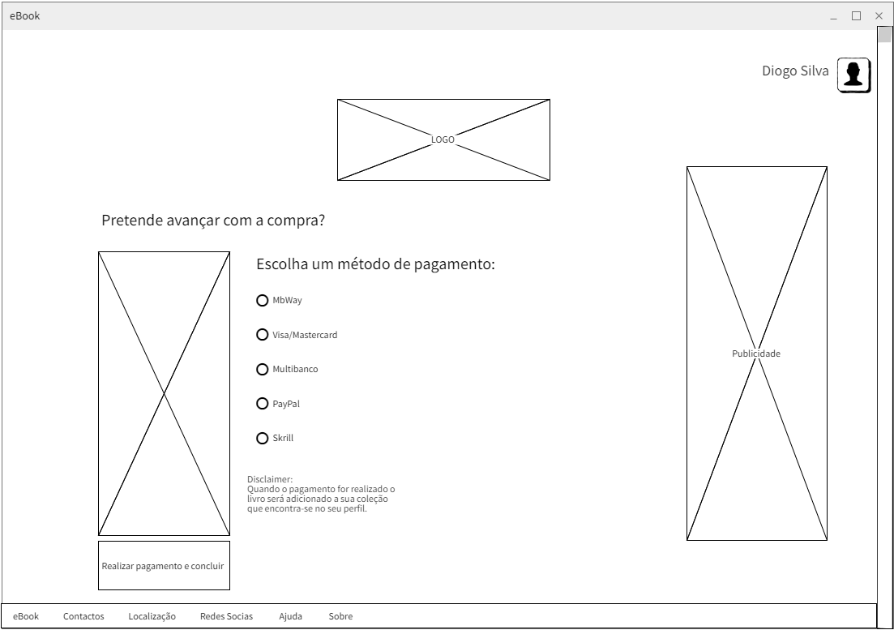
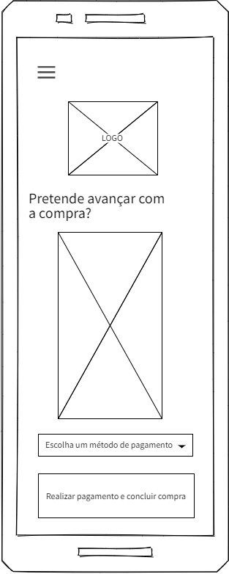
Compra de livros
Para realizar a compra de um livro, o utilizador é apresentado com as opções de pagamento, apos a escolha o utilizador pode realizar o pagamento, o pagamento é realizado numa outra página web ou aplicação, dependendo de onde esta a realizar a compra.
Os métodos de pagamento foram escolhidos tendo em conta a sua popularidade e segurança.
O utilizador será redirecionado para uma página web do serviço que escolheu para realizar o pagamento.

Slide 16
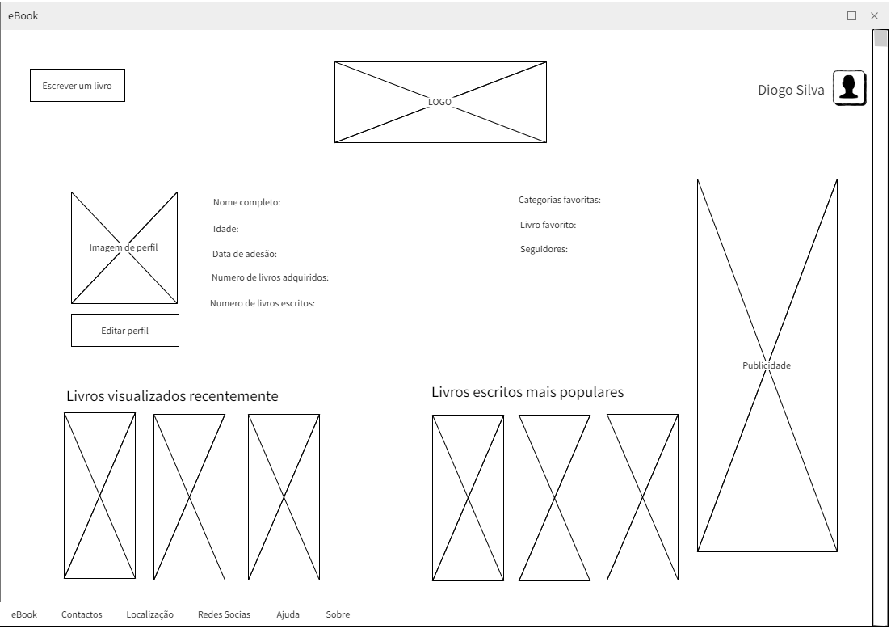
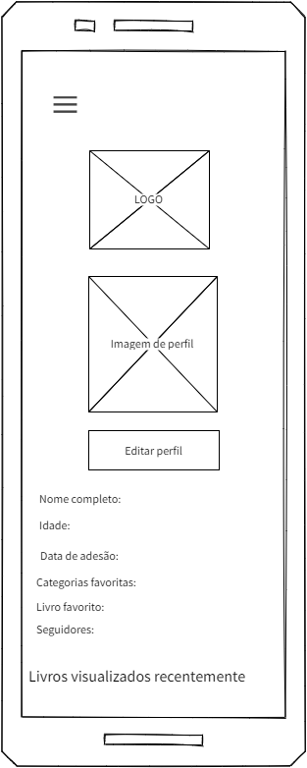
Perfil do utilizador
Aqui é apresentada a página do utilizador para todos os utilizadores do website ou da aplicação, onde contem alguma informação sobre o utilizador e contem informação sobre os livros que o utilizador, viu recentemente e escreveu.

Slide 17
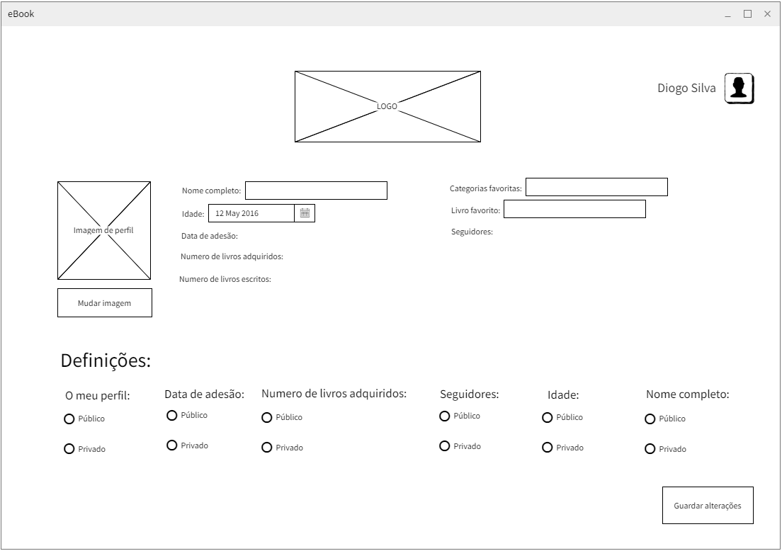
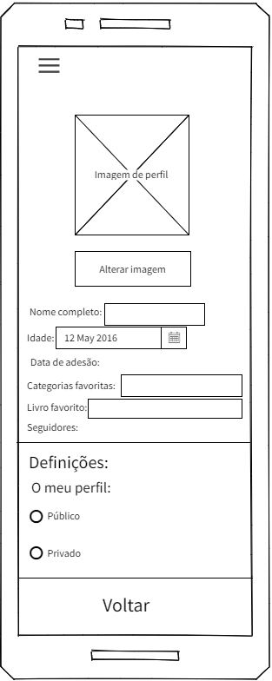
Editar perfil
O utilizador por motivos de privacidade pode escolher a informação que pretende que os outros utilizadores vejam sobre ele, ou ate mesmo tornar o perfil dele totalmente privado.
Na aplicação mobile apenas é possível escolher se o utilizador pretende o perfil publico ou privado, isto acontece principalmente devido ao tamanho da tela, não é preciso ter toda as opções, mas também porque espera-se que o utilizador use a plataforma tanto como em dispositivos moveis como em dispositivos fixos.

Slide 18
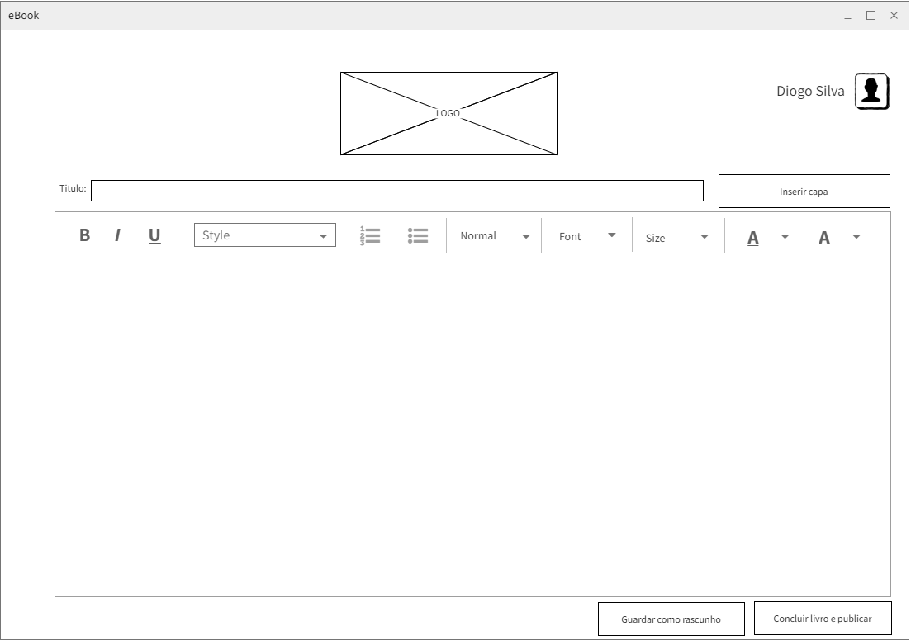
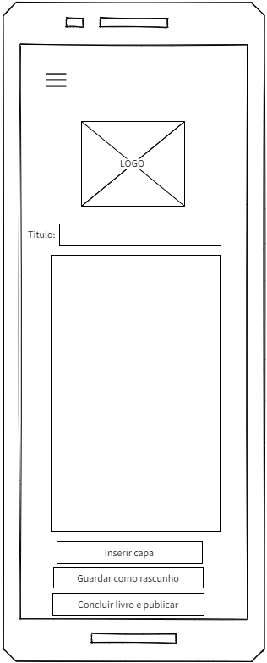
Zona para escrita de livros/Textos
Como uma das funções desta aplicação é permitir aos utilizadores escrever e publicar textos.
Esta zona permite a criação de livros / textos, para isso a tela é maioritariamente ocupada por um editor de texto, com as opções consideradas essenciais para escrever texto. Na versão mobile, apenas existe uma zona para escrita, porque o teclado dos smartphones já permitem editar a letra.
Existe uma opção para inserir a capa, que vai permitir aos utilizadores colocar como capa imagens que tenham no seu dispositivo.
Por fim o utilizador pode guardar como rascunho para poder continuar mais tarde, ou pode concluir o livro e publicar. O utilizador terá de dizer qual a categoria do texto, apos selecionar esta opção.

Slide 19
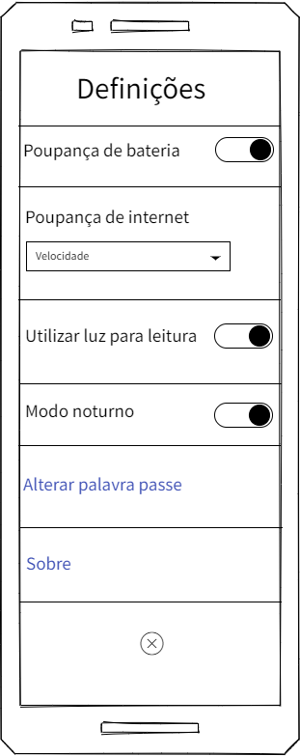
Definições
Na aplicação existe uma zona de definições que permite ao utilizador fazer algumas alterações na aplicação.
As alterações disponíveis foram pensadas, na poupança de recursos, devido a ser um dispositivo móvel estes podem ser limitados.
Também foram colocadas opções para aumentar o conforto do utilizador(Modo noturno e luz para leitura).
Aqui o utilizador também pode alterar a sua palavra passe.

Slide 20
Características técnicas
A aplicação mobile não devera usar mais que 50% do processador do smartphone.
Em relação a consumo de bateria a aplicação não devera consumir mais de 10% de bateria por hora sem a poupança de bateria ativa, com a poupança ativa não devera consumir mais de 5%.
Devido a sua baixa necessidade de recursos a aplicação pode ser usada em ebook reader.

Slide 21
Segurança
Devido aos dispositivos moveis terem recursos que permitem a utilização de biometria, este método para aumentar a segurança existe na versão mobile.
O “captcha” é um método de segurança utilizado há muitos anos, e esta implementado quando o utilizador realiza o login.
De forma a aumentar a segurança, não é possível criar conta neste serviço caso a password não cumpra os seguintes requisitos:
Pelo menos 12 caracteres
Utilização de letras maiúsculas, letras minúsculas, números e símbolos.
Quando o utilizador realiza o download de algum livro para a sua leitura offline esse livro não pode ser lido, caso não exista nenhuma conta ligada na aplicação do dispositivo.

Slide 22
Ferramentas utilizadas
Para a realização do trabalho foram necessárias utilizar as seguintes ferramentas:
MockFlow WireFramePro (Fazer as imagens para representar o website/aplicação)
Diagrams.net (Fazer os sitemaps)

Slide 23
Conclusão
Para a conclusão deste trabalho, tive que colocar todo o conhecimento obtido durante as aulas, e tirar proveito de algumas características dos dispositivos moveis como por exemplo, sensores de impressão digital.
Com este projeto concluído consigo observar melhor as diferenças entre dispositivos moveis e fixos e compreender o porque delas existirem.
Também pude entender as dificuldades que os desenvolvedores podem passar na execução de projetos semelhantes, um desses aspetos sendo a diferença do tamanho das telas.

